Slide 1
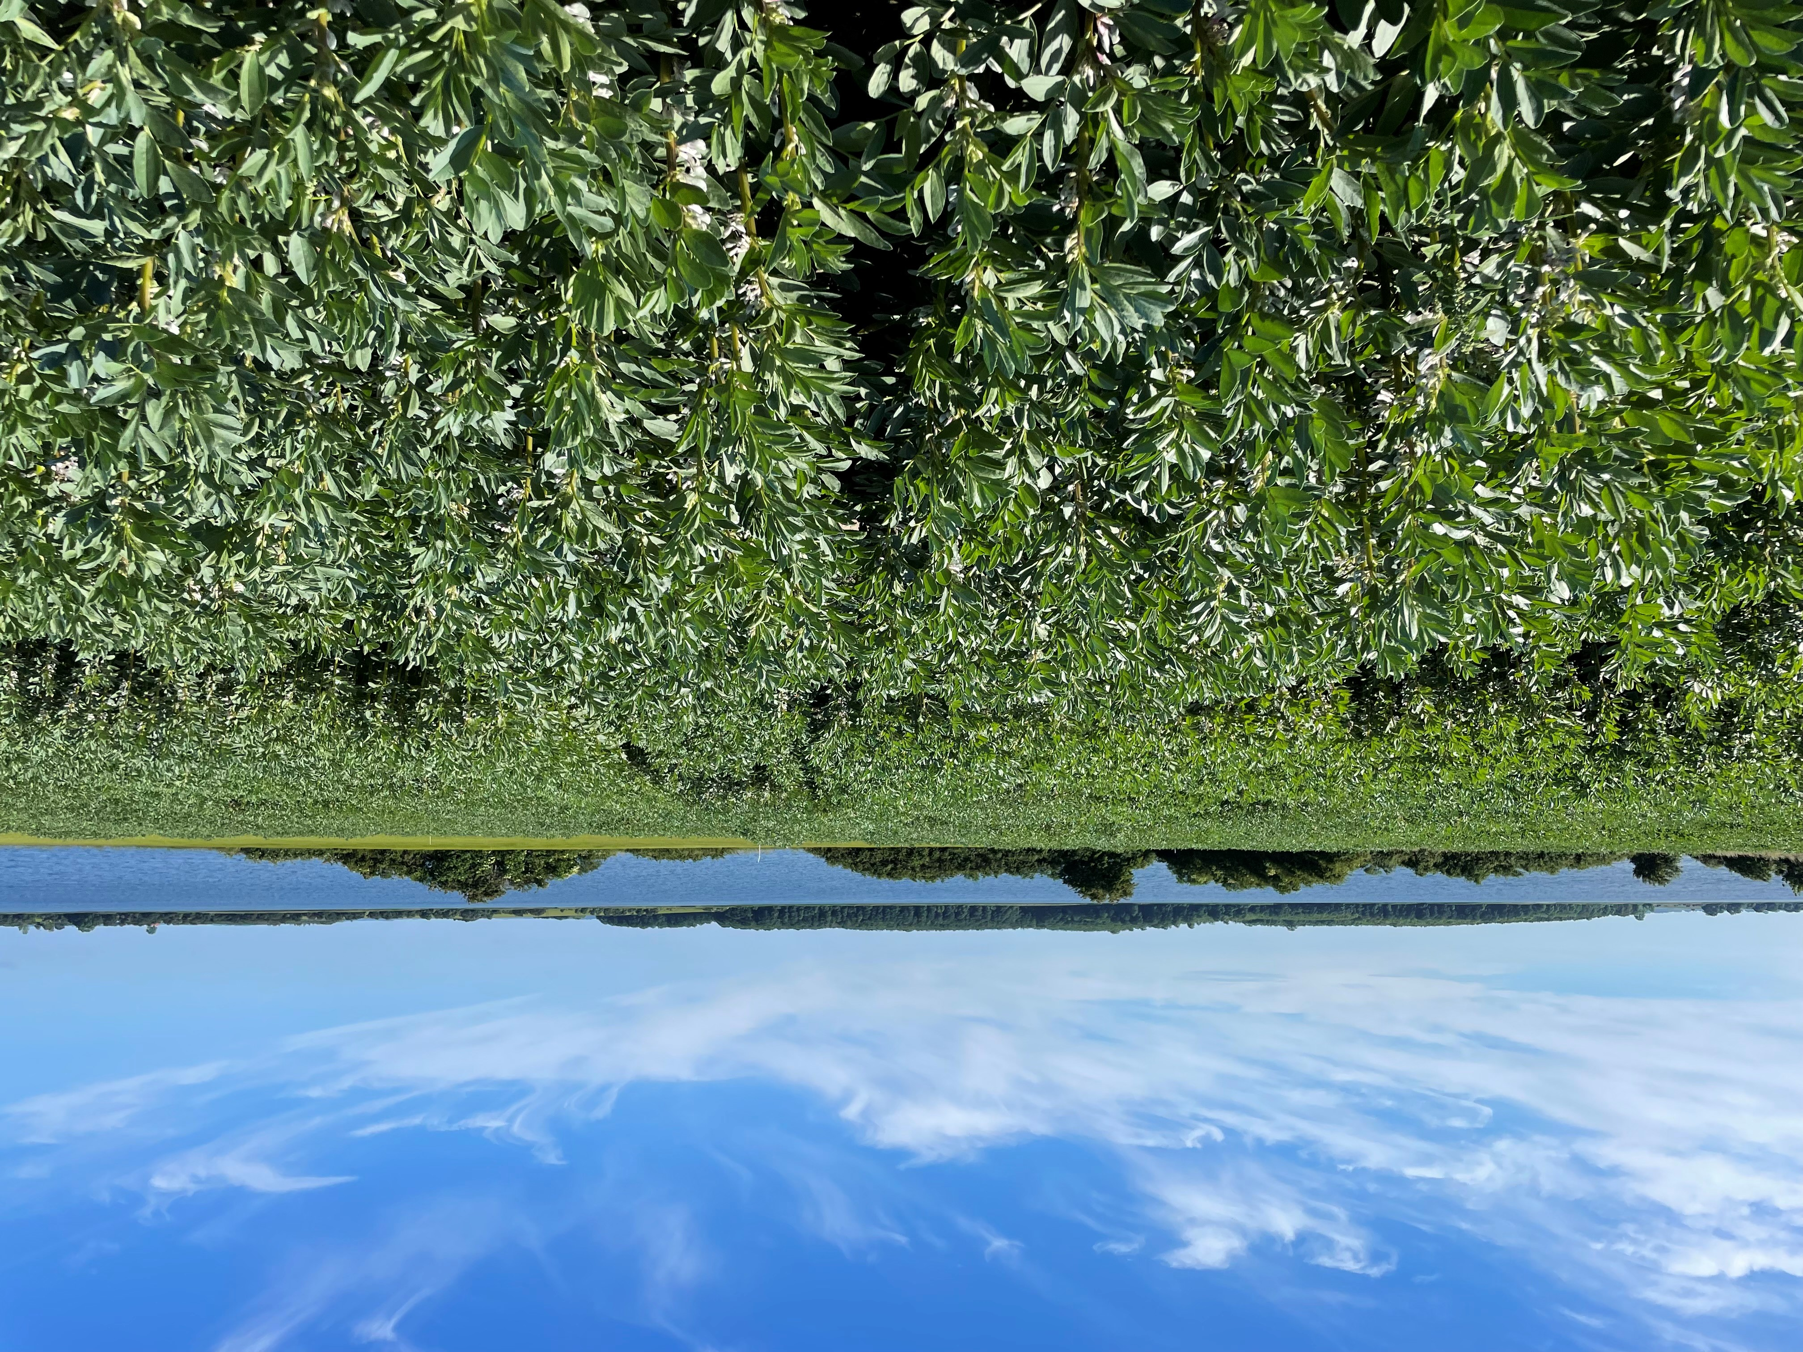
Bælgsæd og tørke
Dorte Bodin Dresbøll, dbdr@plen.ku.dk
Lektor i Afgrødevidenskab
Københavns Universitet
Notes:
Har lavet titlen lidt om – men vil snakke om bælgsæd og tørke – især med fokus på hestebønner og ærter og hvordan vi kan være med til at fremme tørketolerance i fremtidige sorter

Slide 2

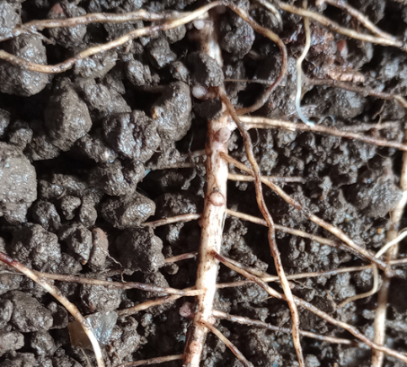
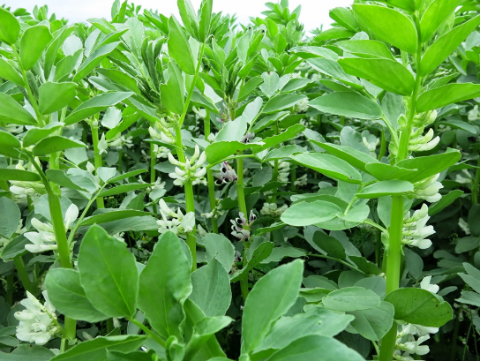
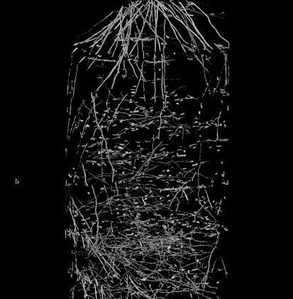
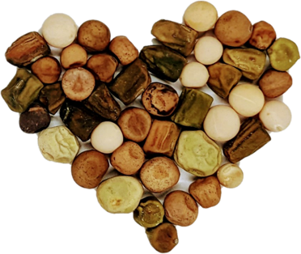
Forskergruppe: Belowground Crop Ecology
Fokus på interaktioner mellem rødder og det omgivende miljø (rod-jord, rod-rod, rod-mikrobiologi).
Bidrager til udviklingen af robuste afgrøder og dyrkningssystemer med effektiv ressource udnyttelse.
Notes:
Men allerførst et par ord om mig selv, lektor og studieleder for agronomuddannelsen som en del af jer kender godt. Jeg også leder forskergruppe BCE, vi er lige nu 12 personer i gruppen.

Slide 3
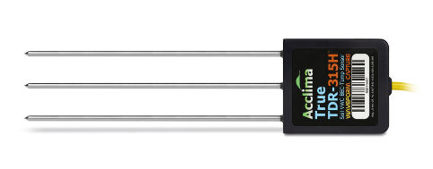
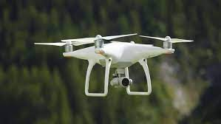
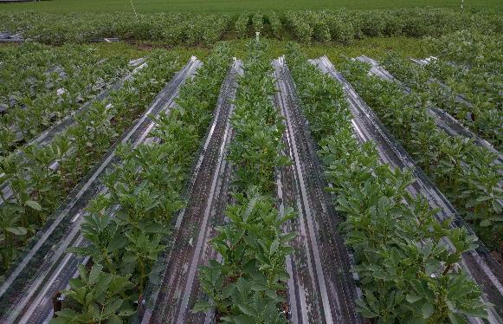
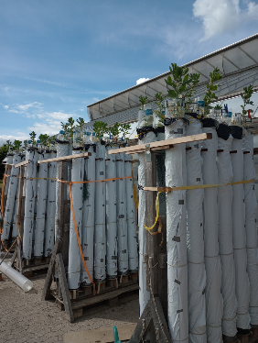
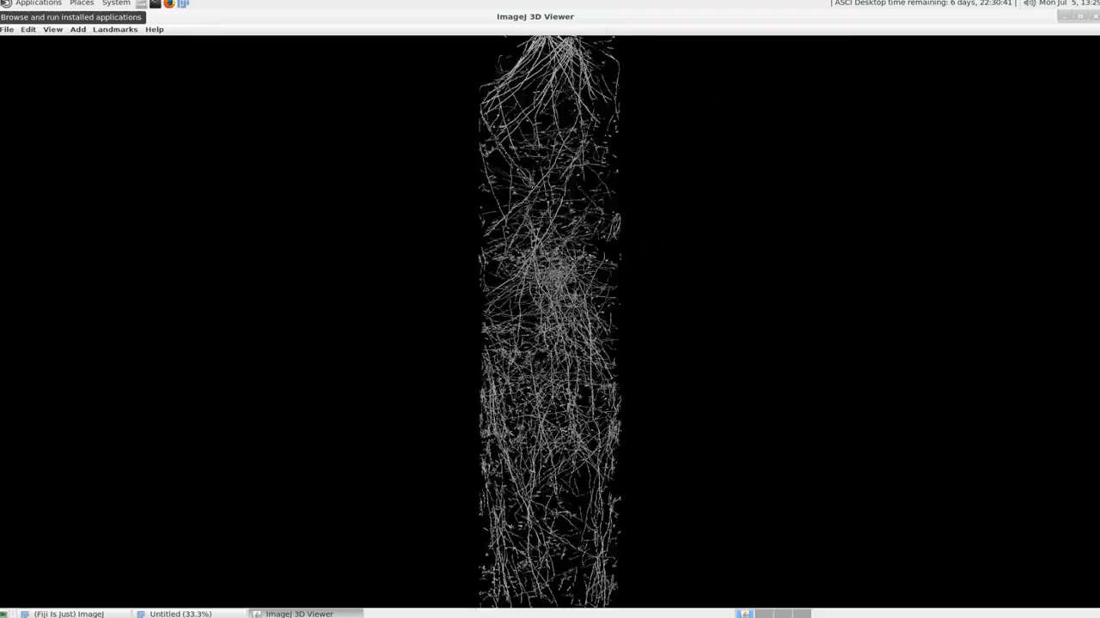
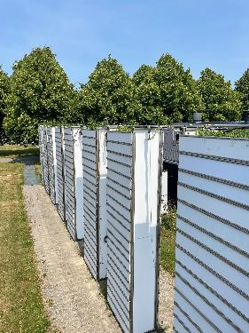
Fra laboratorium til mark
Minirhizotroner, rodtårne, rhizotroner, potter
Tracer studier (²H₂O, ¹⁵N, næringsstofanaloger) for at bestemme rodfunktion
CT Scanning for rod arkitektur
Rod anatomi
Notes:
Noget af det der kendetegner vores forskning er at vi allerhelst vil lave det I marken men laver studier på alle niveaer

Slide 4

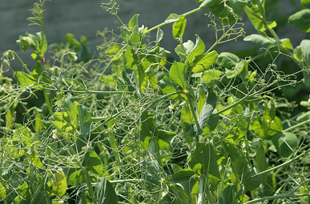
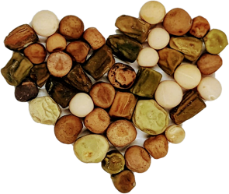

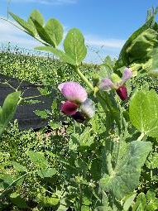
Eksempler på igangværende projekter
IMFABA - Tørketolerance og udbyttestabilitet i hestebønner (Sejet Planteforædling, Nordic Seeds, Aarhus Universitet).
PEAS & LOVE - Potentialet i gamle ærteaccessioner til human konsum. Genetisk karakterisering, kvalitet og agronomi(Pure Dansk, Innovationscenter for økologisk landbrug, Kristian Holst Laursen, Conny Bruun Asmussen Lange).
Rodudvikling i græsmarksbælgplanter Sortsforskelle i rodvækst i rødkløver, hvidkløver og lucerne samt effekten af samdyrkning på rodudvikling.
RootOutP Interaktioner mellem planterødder og P i jorden ved hjælp af CT scanning (DTU)
N2CROP – samdyrkning af vinterhestebønner og vinterhvede, samt hestebønner og vårhvede eller havre (Aarhus Universitet, SLU, DTU)
Notes:
Her er bare et udpluk af nogle af de projekter vi har lige nu – som I kan se er det meste fokuseret omkring bælgplanter

Slide 5
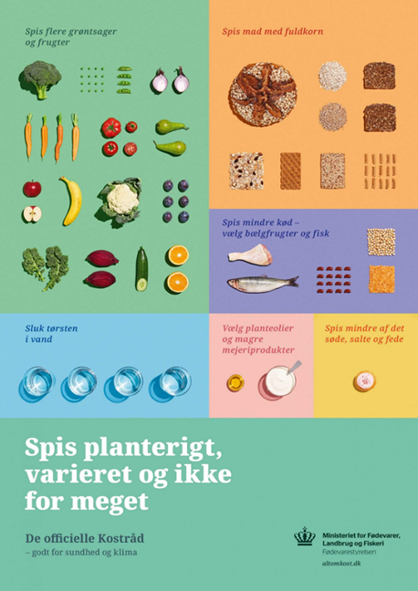
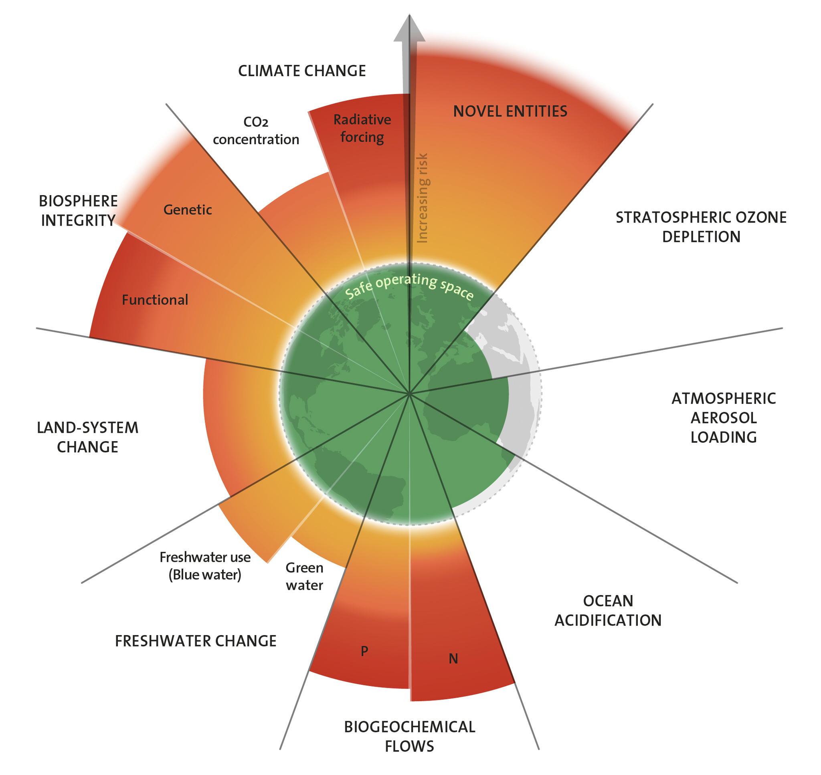
Hvorfor bælgplanter?
Notes:
Og hvorfor så bælgplanter – for det første ved man meget lidt om rødder og hvad der sker under jorden i forhold til over Jorden – og den smule vi ved er centreret omkring de store afgrøder – især hvede, majs, raps – man ved simpelthen mindre om bælgplanter. For det andet – planetary boundaries – vi skal ændre vores dyrkningssystemer – og en af løsningerne kan være at inkludere flere bælgplanter – endelig er der den store transition mod mindre kød og mere plantebaseret mad

Slide 6
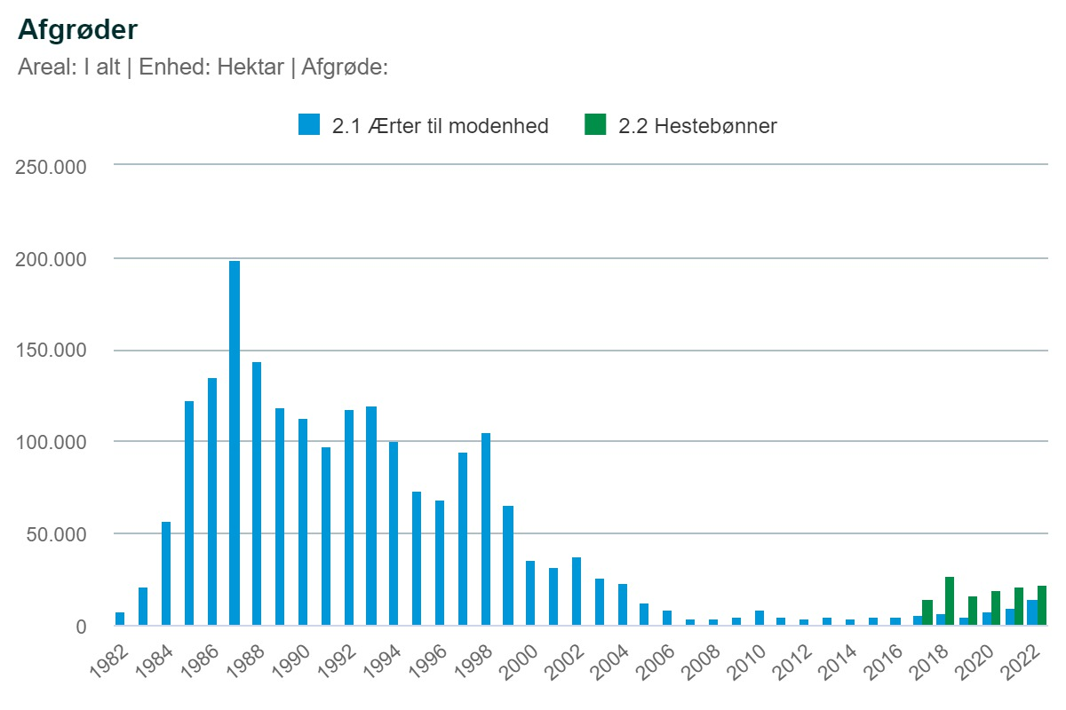
Notes:
I DK er ærter og hestebønner – helt klart de største afgrøder med mest potentiale – jeg er sikker på I kender historien om ærterne tilbage I 80erne med EUtilskud og dernæst sygdomme. Så I mange år er der ikke sket noget – men nu rør det på sig igen

Slide 7
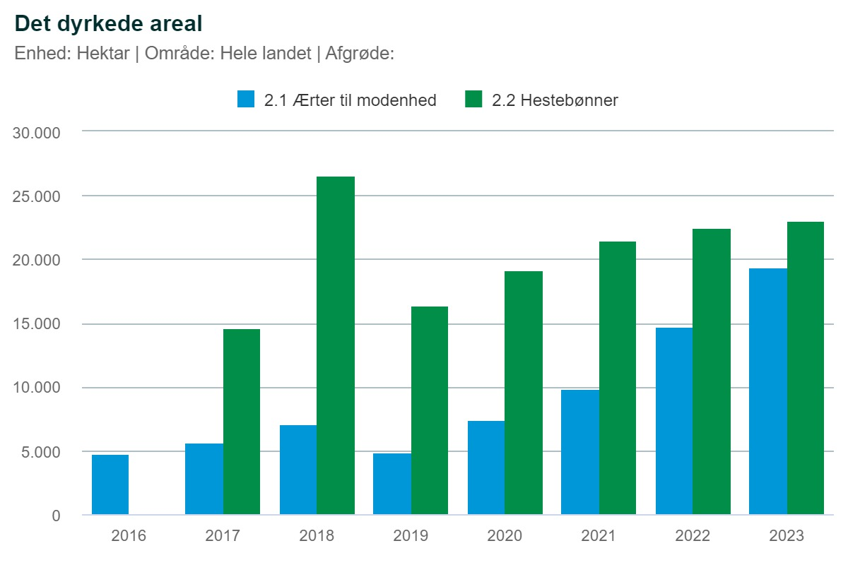
Notes:
Hvis vi zoomer ind. 2028 største areal og tørreste år I 100 år – ok stigning men ikke den eksplosion nogen havde forventet. En grund er at de er tørkefølsomme og vi oplever flere og flere tørre perioder.

Slide 8
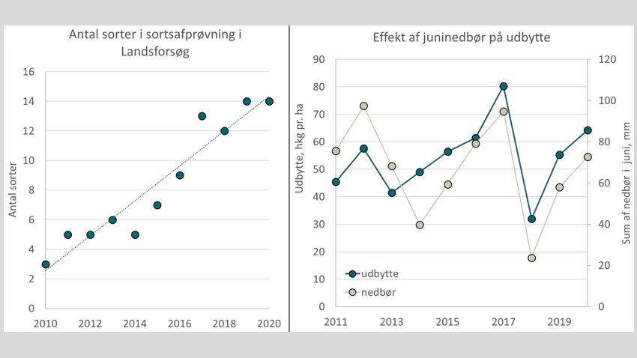
Tørkefølsomme – hvornår?
SEGES Innovation, Landbrugsinfo 2021
Notes:
Hvis vi kigger på hestebønner så er det især når de blomstrer de er sensitive

Slide 9
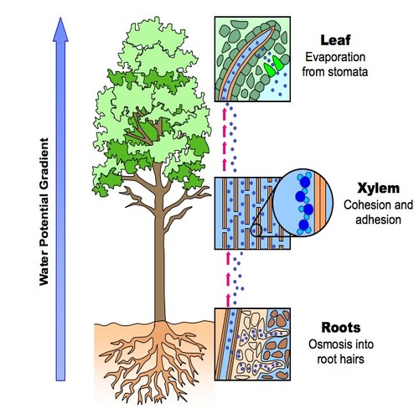
Vandoptag i planter – og tørke
Blad
Fordampning fra stomata
To typer respons på tørke:
‘savers’
‘spenders’
Planter kan regulere evnen til at udnytte vandet bedst muligt (blade og stomata) eller evnen til at optage så meget som muligt (rødderne).
Gradient i vandpotentiale
Xylem
Cohesive og adhesive kræfter
Rødder
Optag ved osmose
Notes:
Men lad os lige tage et hurtigt kig på hvordan planter tager vand op og hvad der sker når det bliver tørt

Slide 10
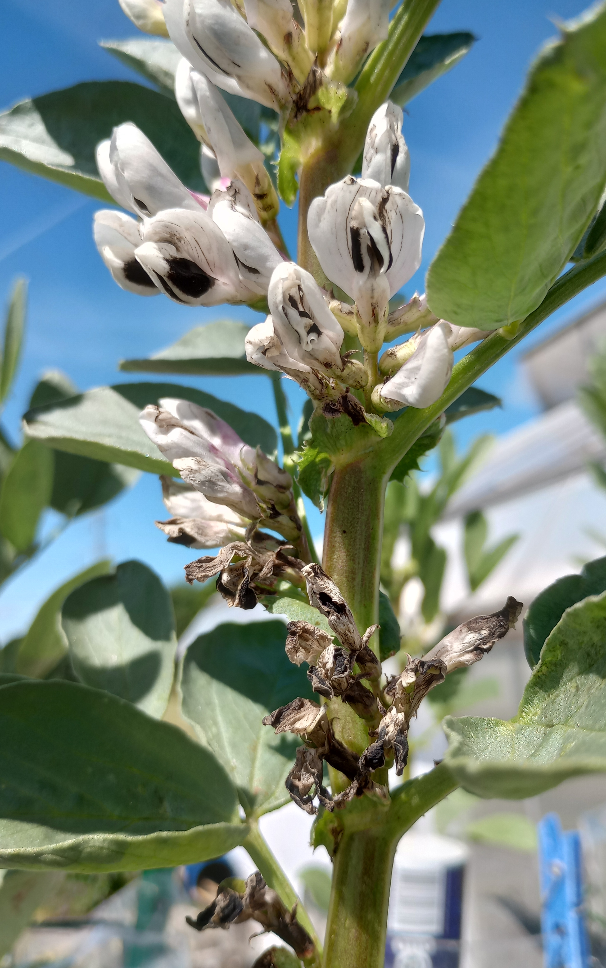
Forædling for tørketolerance
Ikke en specifik egenskab der skaber tørketolerance
Tørke påvirker:
  Fotosyntese og vækst
  Blomstring
  Optag af vand og næringsstoffer
  Kvælstoffiksering
  Udbytte
Foto: Tomke S. Wacker
Notes:
Men det at vandoptaget og udnyttelsen kan reguleres flere steder og at det også har med andre faktorer at gøre som fx. Blomstertab særligt I hestebønner gør at det er svært at forædle for

Slide 11
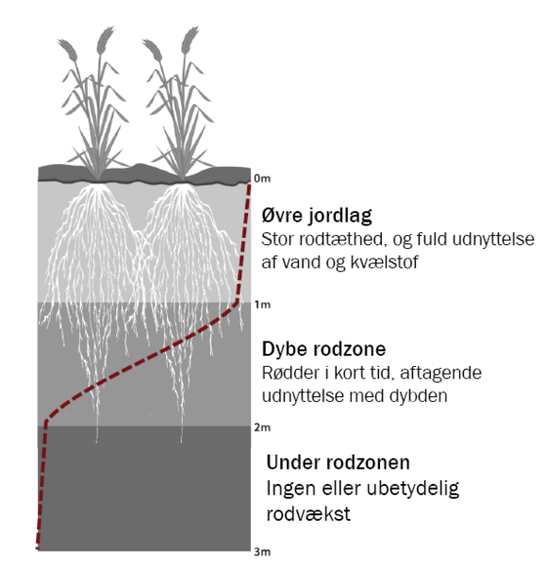
Tørkefølsomme – hvorfor?
Roddybde
Hvad kontrollerer roddybden?
Genetik
Jordtype
Forfrugt
Tilgængelighed af vand
og næringsstoffer
Dresbøll & Thorup-Kristensen, Aktuel Naturvidenskab, 2020 (4)
Notes:
Men hvad er det så der gør bælgplanterne særligt tørkefølsomme? En ting kunne være roddybde.

Slide 12
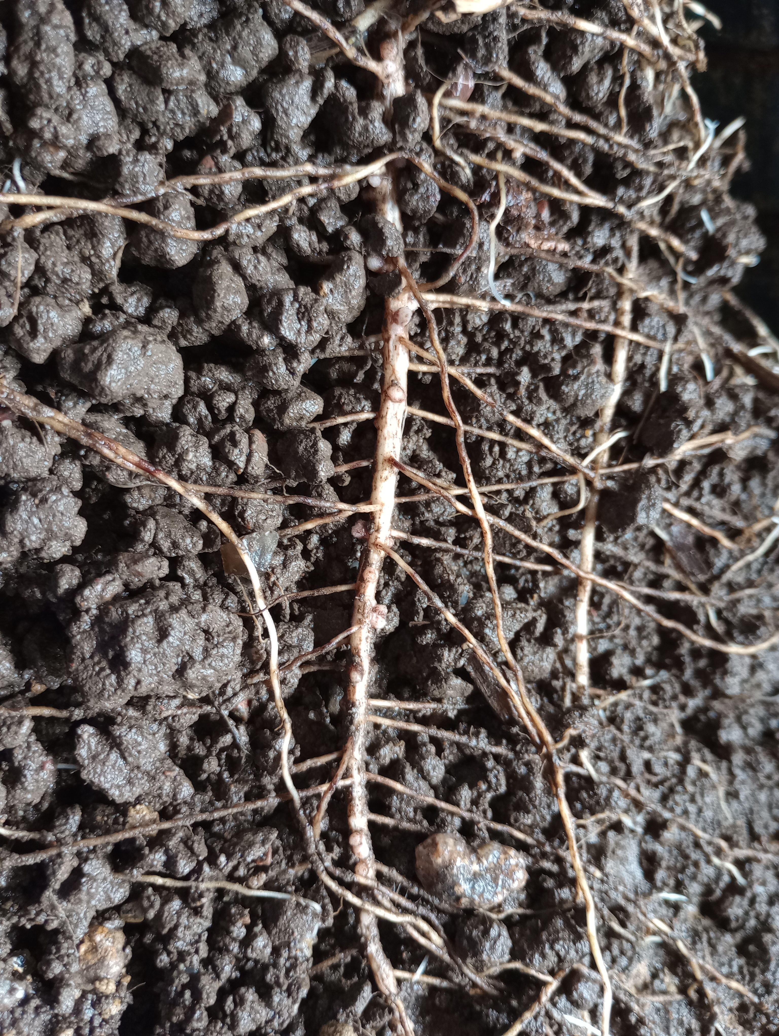
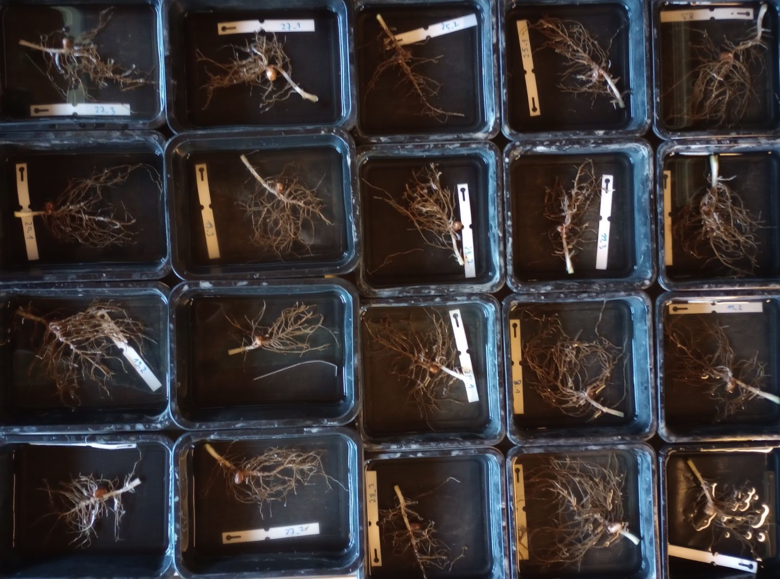
Tørkefølsomme – hvorfor?
Rodarkitektur
Hvor stort et jordvolumen kan udnyttes?
Foto: Tomke S. Wacker
Notes:
Men det er ikke kun dybden I sig selv. Det er også noget med rodarkitekturen at gøre – hvor mange siderødder mv. Det har betydning for volumen der kan udnyttes. Hestebønne-rødder her – meget tykke, ikke meget forgrenede

Slide 13
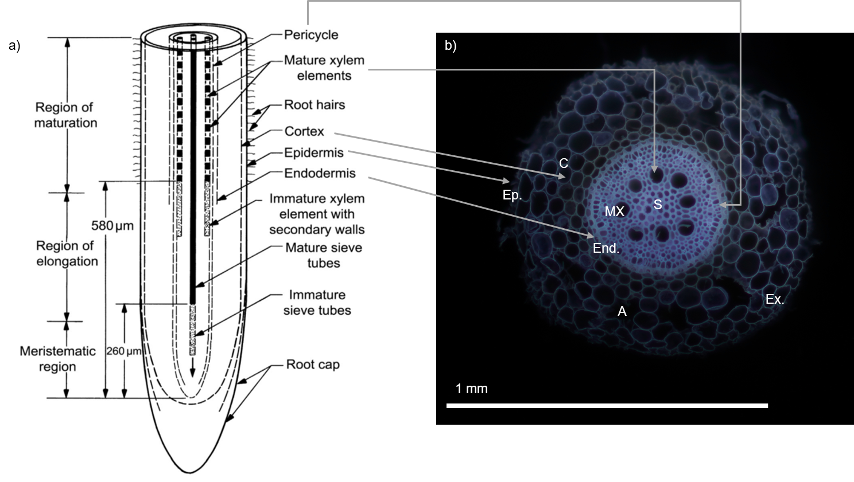
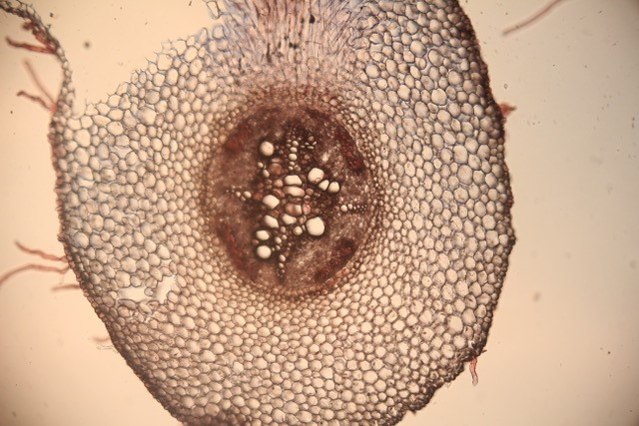
Tørkefølsomme – hvorfor?
Rodanatomi
Corentin Clement
Notes:
Men selv dybe og forgrenede rødder er ikke en garanti for optag – vi er også nødt til at kigge inde I rødderne og se hvad der sker der med vandtransport – bade radialt – altså fra et rodhår og ind til midten til xylem karrene og axial transport afhængig af kar diameter og antal

Slide 14
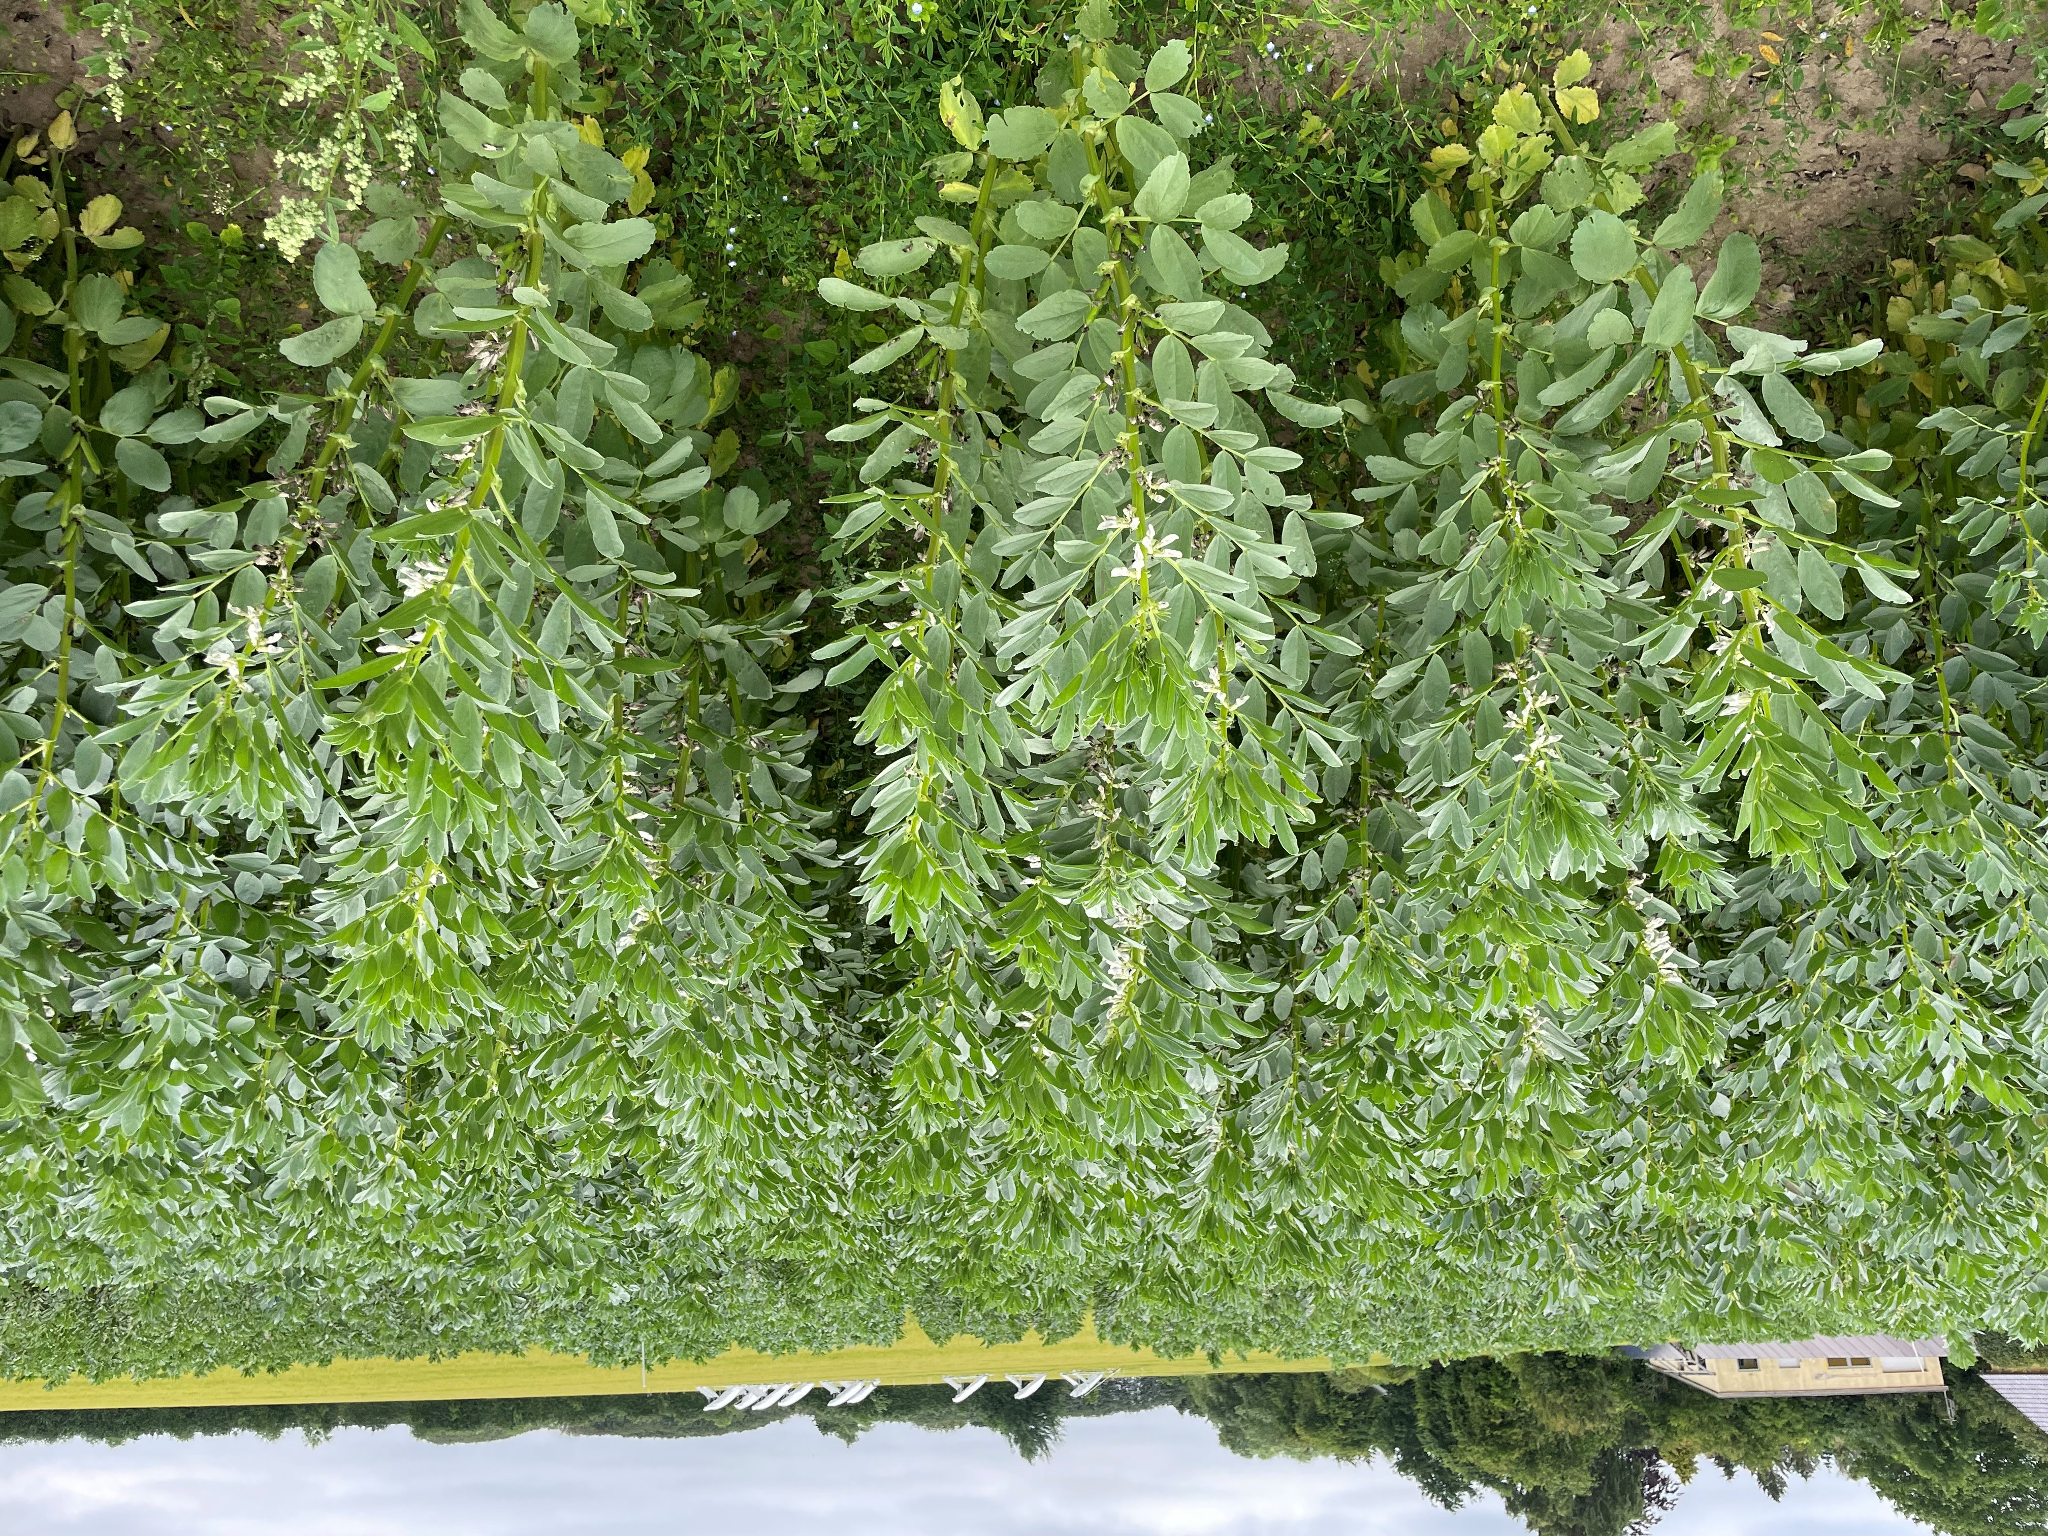
Tørkefølsomme – hvorfor?
Stor biomasse – stort bladareal
Notes:
Hvis vi går over over Jorden så er der også en stor forskel til kornsorter I mængden af biomasse, bladareal og fordamning derfra

Slide 15
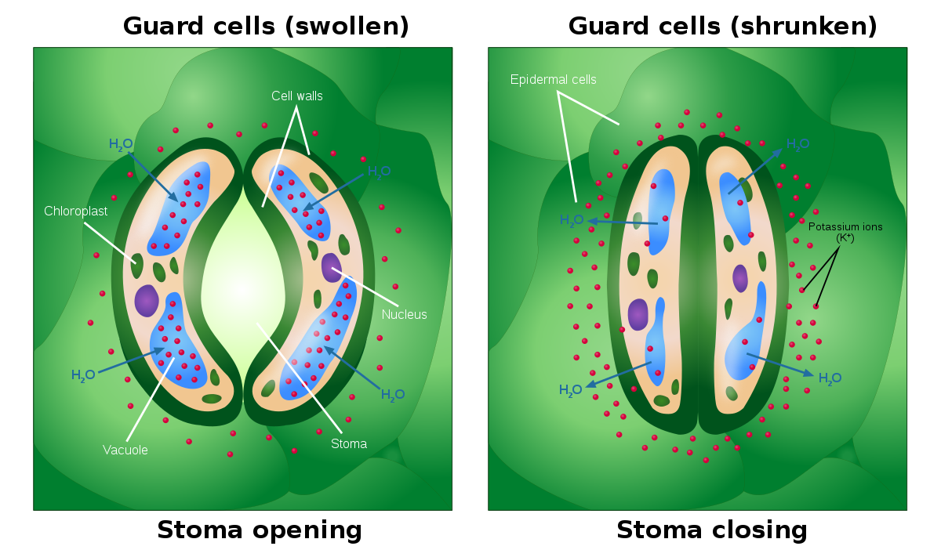
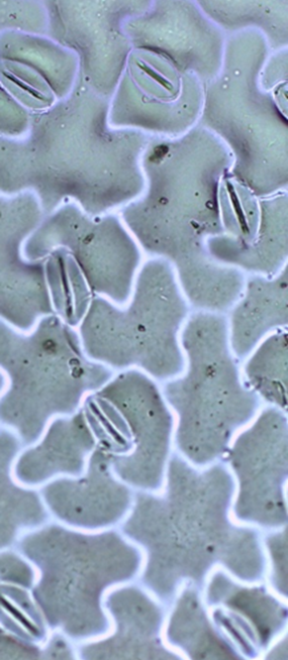
Tørkefølsomme – hvorfor?
Stomataantal og -tæthed
Åben stomata
Lukket stomata
Notes:
Og endelig har det rigtig meget med stomata at gøre – altså spalteåbningerne der sidder på bladene

Slide 16

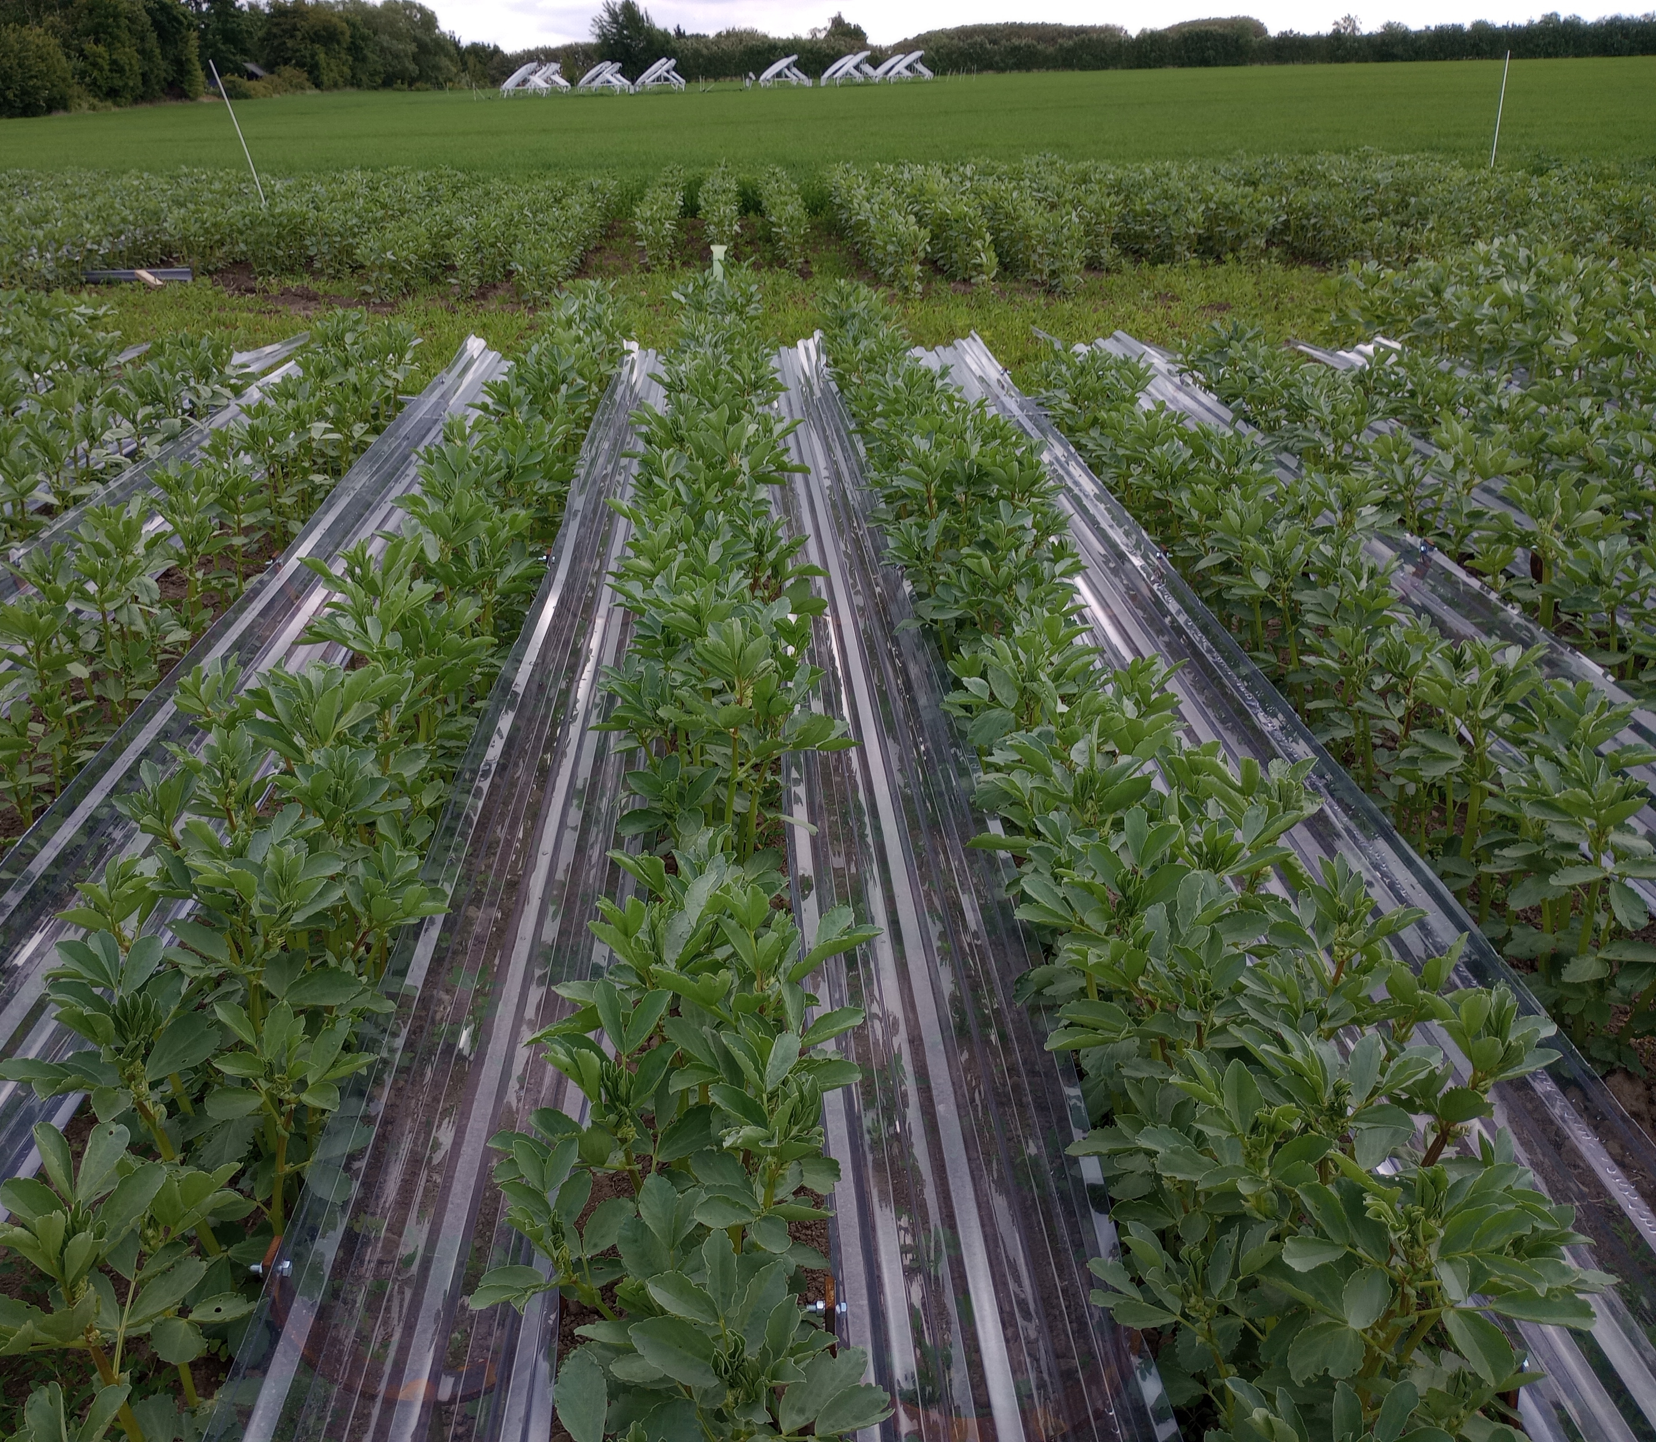
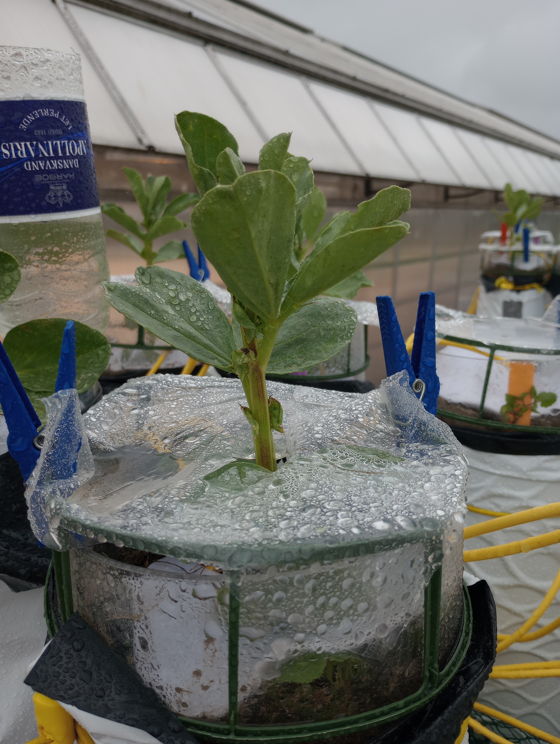
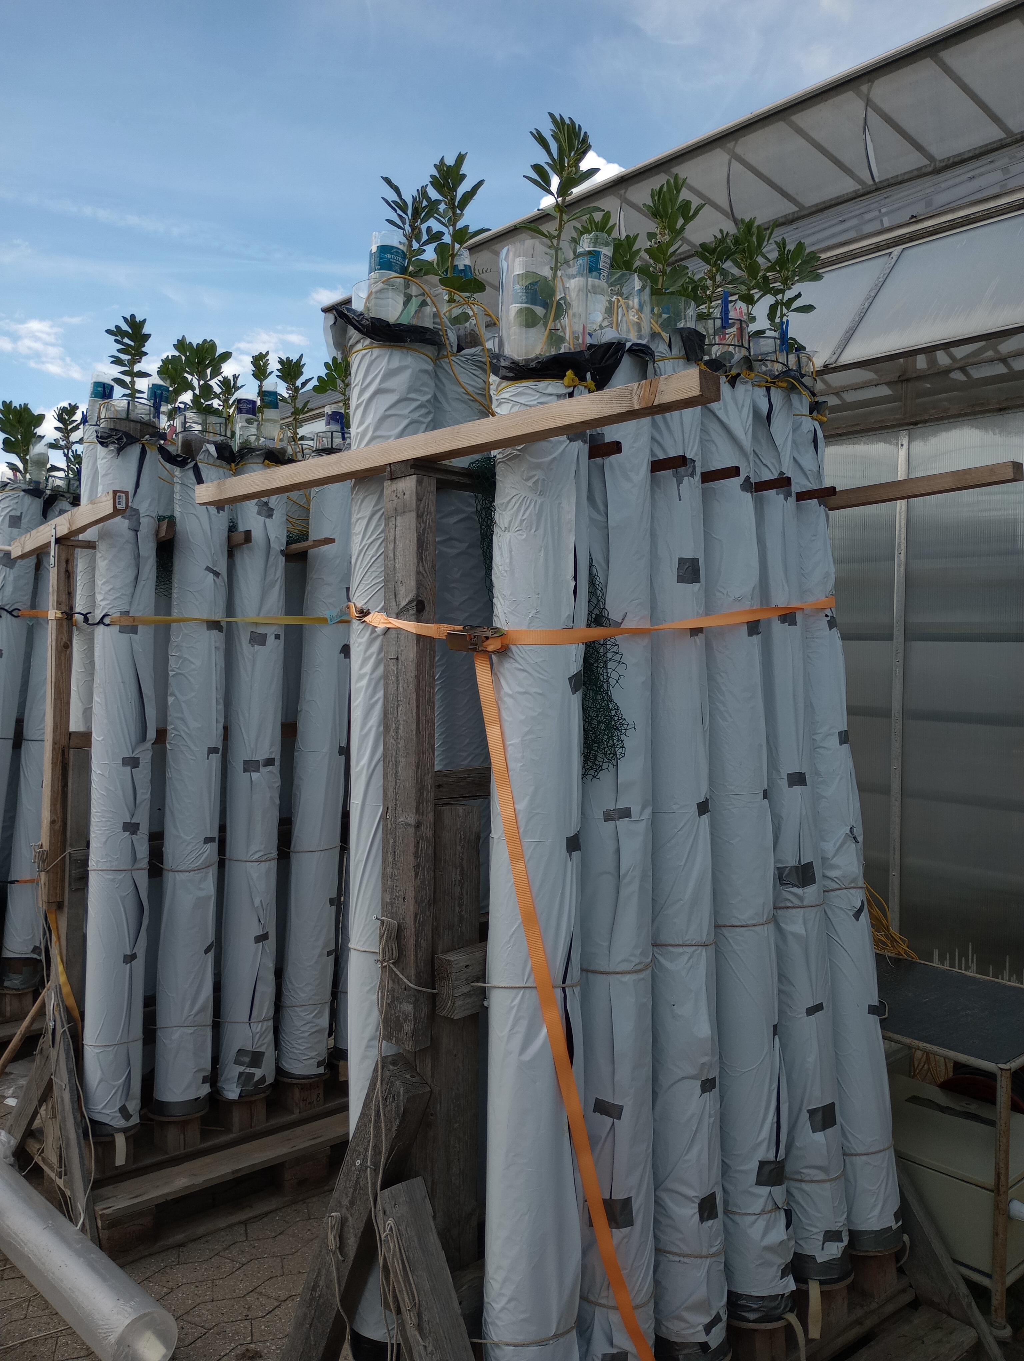
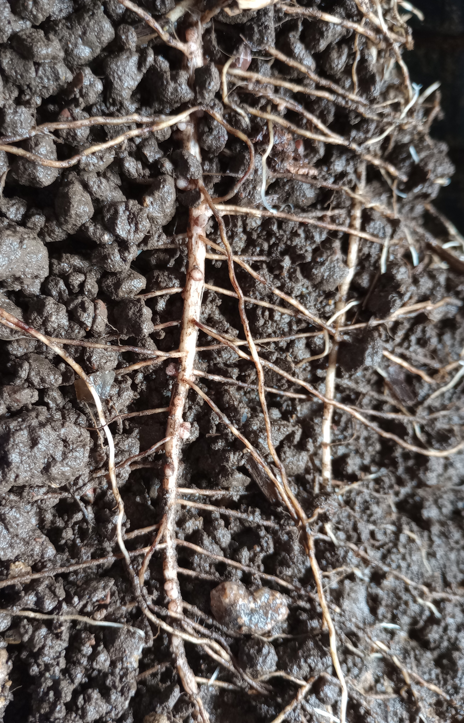
IMFABA
Foto: Tomke S. Wacker
Notes:
Så der er rigtig mange ting der kan påvirke tørketolerence hvilket gør det meget svært at vide præcis hvad skal vi screene for. Og der er samtidig ingen af de parametre jeg lige har beskrevet som er lette at screene for. Endelig er der det med tørke at det er meget vanskeligt at lave I en potte I et væksthus.

Slide 17
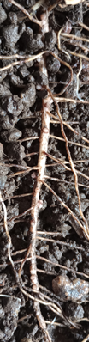
Roddybde
Effekt af behandling
Sortsforskelle
Notes:
Her er et par eksempler på nogle af de sortsforskelle vi har set.

Slide 18
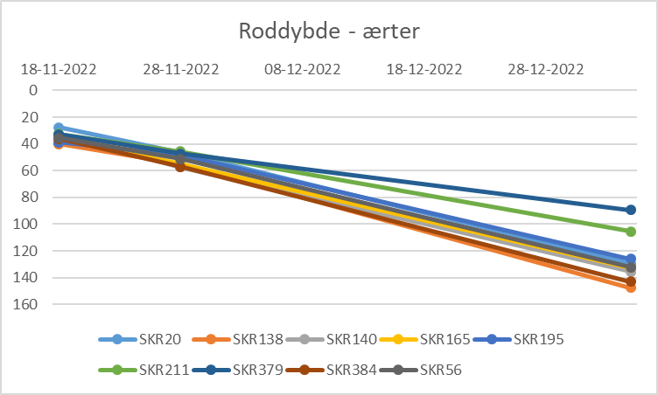
Roddybde (ærter)
Notes:
I de gamle ærteaccessioner er der virkelig noget at komme efter – dette fra en første screening og hvad der så betyder for tørketolerance er noget af det næste vi kigger mere ind i.

Slide 19
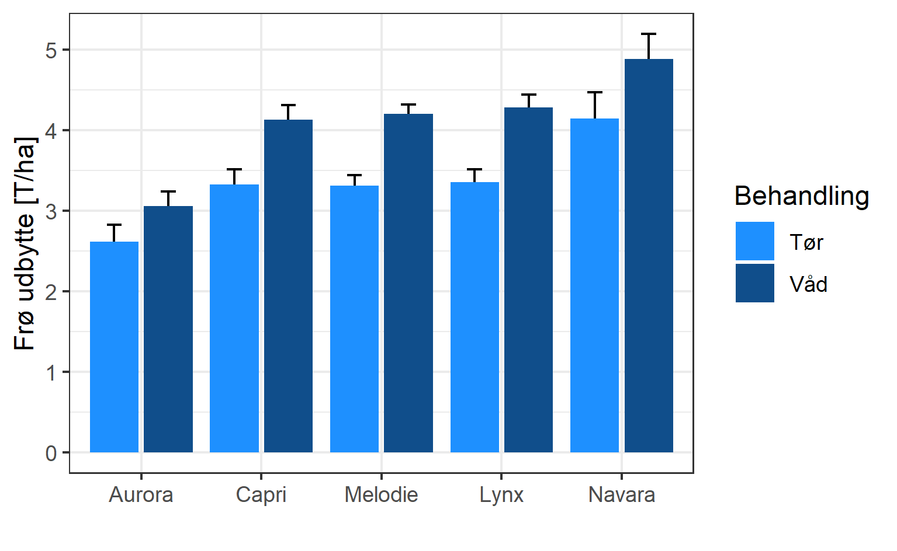
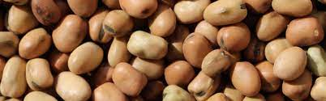
Sortsforskelle i udbytte 2022
54 mm
128 mm
Notes:
Tilbage til hestebønnerne og udbyttet sidste år – stor forskel, men selvfølgelig vigtigt med højt udbytte og lille forskel

Slide 20
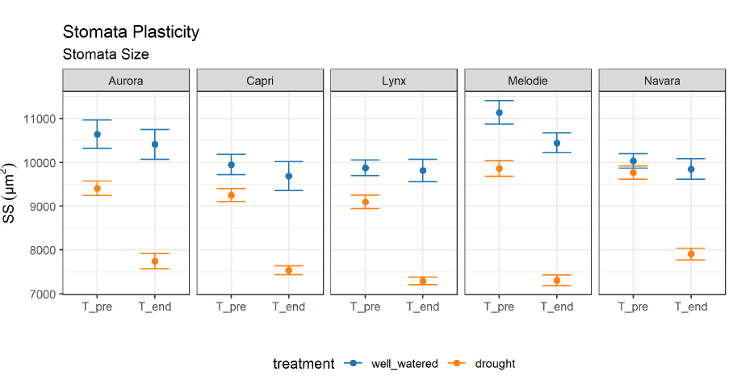
Stomata plasticitet (hestebønner)
Notes:
Vi har også kigget på stomatastørrelse før og efter en tørkeperiode – og ser denne store forskel – mindre stomata er lettere at regulere

Slide 21
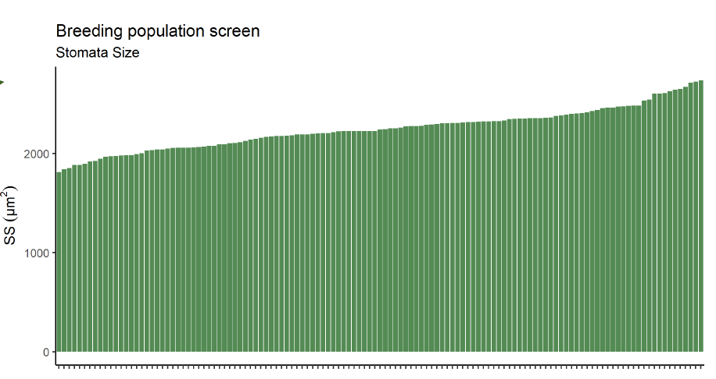
Stomatastørrelse – forædlingslinjer (hestebønner)
Notes:
I det same project har forædlerne en hel række linjer dyrket i væksthus – vi ser generelt langt mindre plasticitet I væksthus fordi forold er meget mere ens, men dog viser de også at der e rstore forskelle og måske noget at komme efter

Slide 22
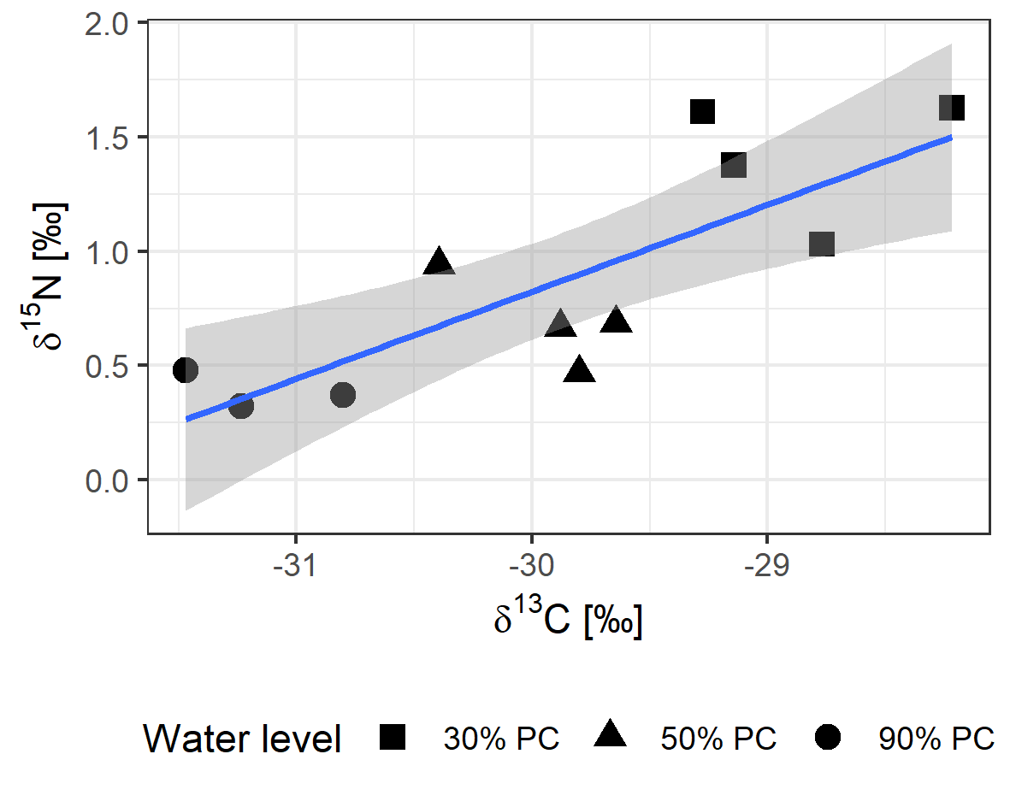
Kvælstoffiksering
Foto: Simon Andersen
Vandindhold
Kristian Holst Laursen
Simon Andersen
Notes:
Nu har jeg fokuseret rent på det at optage og bruge vandet, men tørke har også betydning for næringsoptaget – og det kommer Kristian til at fortælle meget mere om. Jeg vil bare lige vise denne figure – vi har lavet med vores tidligere specialestuderende der viser sammenhængen mellem kvælstoffiksering og tørke

Slide 23
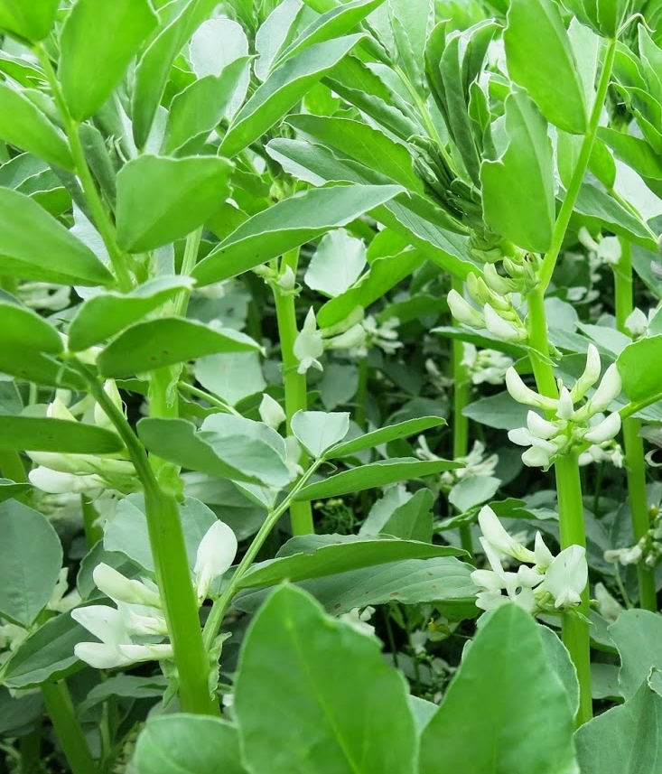
Opsamling
Tørketolerance kan skyldes mange faktorer
Sortsforskelle både over og under jorden
Kræver mere viden i forhold til hvad der skal forædles for – mange andre krav:
  Proteinindhold
  Kvalitet
  modtagelighed overfor sygdomme og skadedyr
  …
Management – dyrkningssystemer, sædskifte, såtid mv.

Slide 24
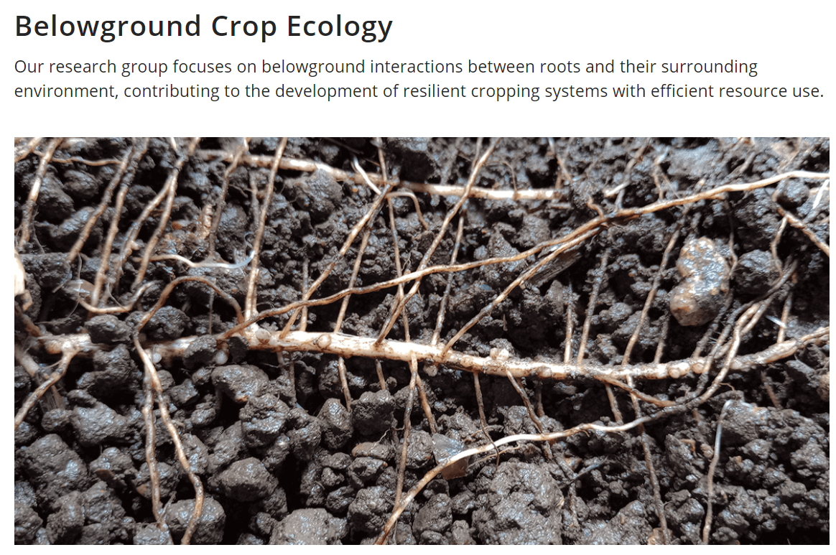

Tak for opmærksomheden!
https://plen.ku.dk/english/research/crop_sciences/belowground-crop-ecology/

